Slide 1

L’urgence climatique : C’est maintenant
Il nous reste très peu de temps pour agir
Pour atteindre l’objectif de 1,5°C = émissions de GES devront cesser d’augmenter au plus tard en 2025 et être réduites de moitié d’ici 2030 et atteindre le net zéro en 2050
Que fait-on ?
 Atténuation, Adaptation
À l’échelle internationale, national, régionale, locale et du citoyen
Atténuer les effets du changement climatique
en réduisant les émissions de gaz à effet de serre
= une meilleure adaptation
1

Slide 2

Emissions de GES / Empreinte carbone
Limiter le réchauffement planétaire à 1,5°ou 2°C
demande des changements à une échelle sans précédent
Il faudrait que chaque être humain consomme au maximum :
2 tonnes équivalent CO₂ par an dans le cas du scénario de 2 °C
Empreinte carbone de la France 2021 :
8,9 tonnes de CO₂-éq / pers.
= Diviser empreinte C par 4,5
Source : CITEPA-SECTEN, baromètre mensuel – hors UTCATF
2

Slide 3
Changement sans précédents pour limiter le réchauffement
Engagement de la France : diminuer de 55% les émissions de GES d’ici 2030, soit -5% par an
- Fortes baisses des émissions dans tous les secteurs d’activités
- Augmentation des investissements dans les options bas carbone et l’efficacité énergétique (x5 en 2050)
- 2050 : 50-85% de l’électricité en énergies renouvelables
Répartition de l’effort par secteur (en MtCO2e/an)
Sources : CITEPA ; Note : Transports hors soutes internationales
→ S’appuyer sur des technologies innovantes et accélérer leur développement
+ Solutions fondées sur la nature
+ Sobriété (Economie d’énergie, des ressources) = changements de comportements
3

Slide 4


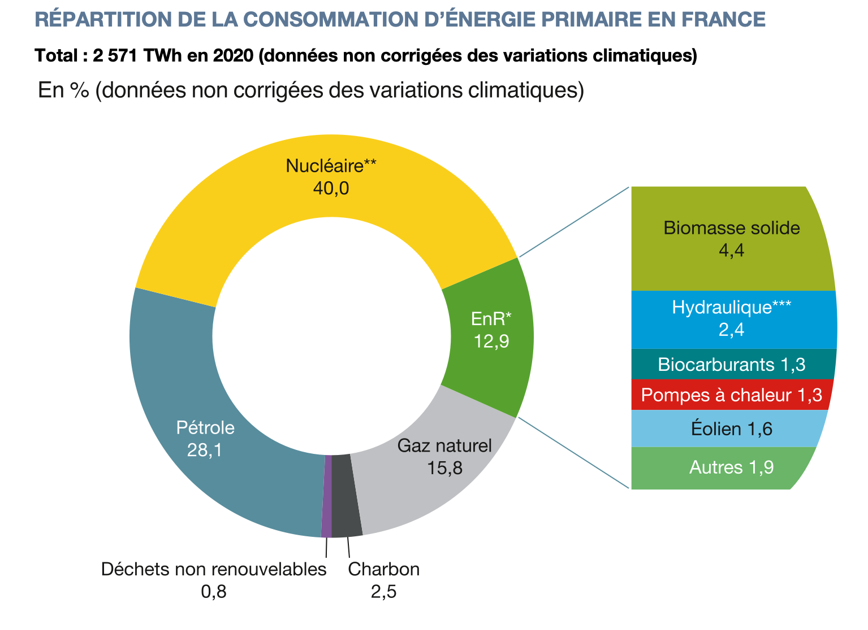
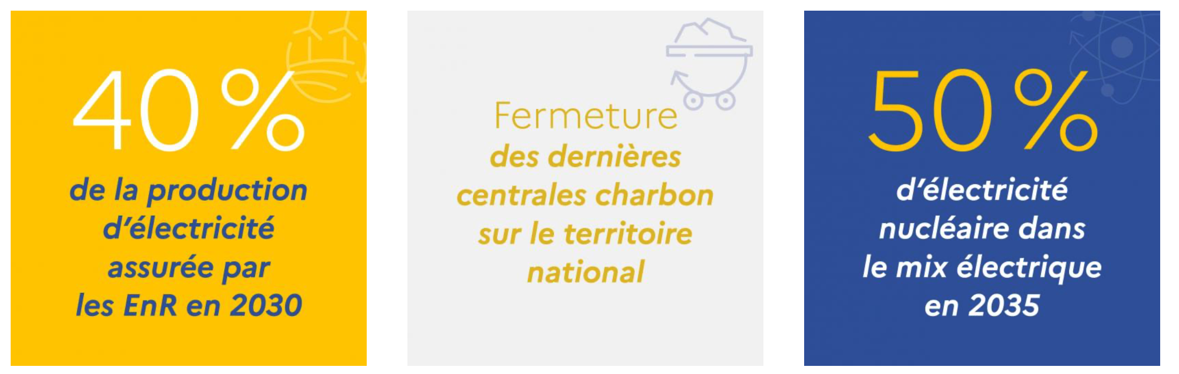
Mix énergétique
Atténuation/Décarbonation
- Proposer un mix énergétique et promouvoir davantage les énergies renouvelables (solaire, géothermie, éolien, hydraulique…)
↓ Part des énergies fossiles

Slide 5
Des solutions existent à notre échelle
Bâtiments/Matériaux
Construction et rénovation dans le bâtiment public et privé s’appuyant sur :
- le recyclage des matériaux (préservation des ressources)
- des matériaux innovants performants (meilleure performance énergétique et diminuant les phénomènes d’îlots de chaleur…)
Mobilités
Décarbonation de tous les modes de transports, dont l’automobile
- Diversifié les énergies (électrique, hydrogène…)
- Allègement
- Meilleure performance (aérodynamisme, maîtrise des équipements consommateurs d’énergie, motorisation à haut rendement)
- Report modal de la voiture vers des modes moins carbonés (transports en commun, vélos, deux roues électriques, micro-voitures, train…) = accessible au plus grand nombre avec tarif raisonnable
Place de la nature en ville
Capte le C02, îlots de fraicheur, augmente l’infiltration = tampon pour les crues et les inondations…

Slide 6
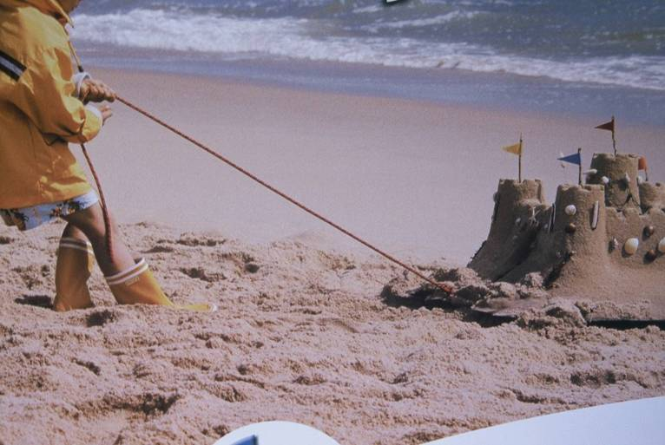
Des solutions existent…
Exemple : les zones à risques
.... 3 questions se posent :
. Accepter les dommages éventuels ?
. Sur-dimensionner nos ouvrages ?
. Recul stratégique/relocalisation ?
- Face aux inondations : utiliser des portions de territoires comme zones tampons d’expansion des crues ou de submersion par la mer

Slide 7
Efforts à consentir
Communication / Sensibilisation / Formation =
Prise de conscience et formation aux enjeux de tous les acteurs de la société et la population
Concertation et structuration entre acteurs et collectivités à l’échelle nationale, régionale
Mesures d’atténuation et d’adaptation doivent être réfléchies, partagées, engagées par tous les acteurs de manière concertée et structurée
- Initiatives existes, mais éparpillées et méconnues parfois
En lien avec les contextes locaux = Tenir compte des spécificités du territoire
Les enjeux sur le changement climatique et de développement durable en général doivent être intégrés dans un projet global de territoire intégrant les risques + les innovations + Sobriété
= Projet faisant des contraintes une opportunité de dynamisation ou redynamisation du territoire et soutenir son attractivité
Besoin d’un socle scientifique solide
Développer une recherche innovante et davantage transversale pour répondre aux enjeux de société et de développement durable des territoires et apporter le socle de connaissance scientifique nécessaire à la prise de conscience de chacun et aux mesures d’atténuation et d’adaptation que nous devont et devront prendre

Slide 8
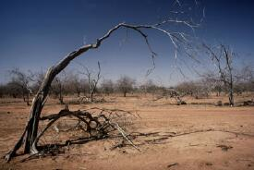
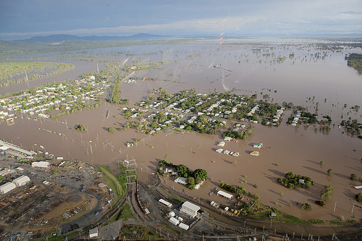
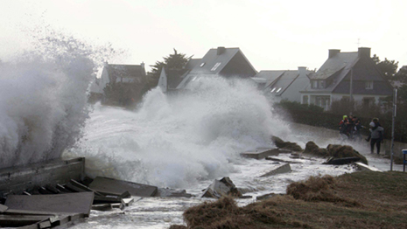
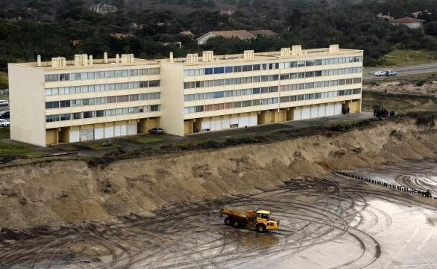

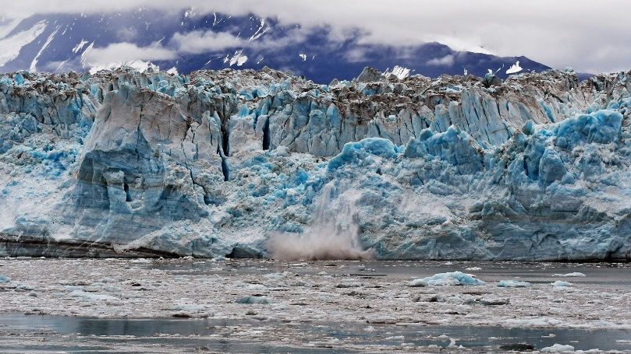
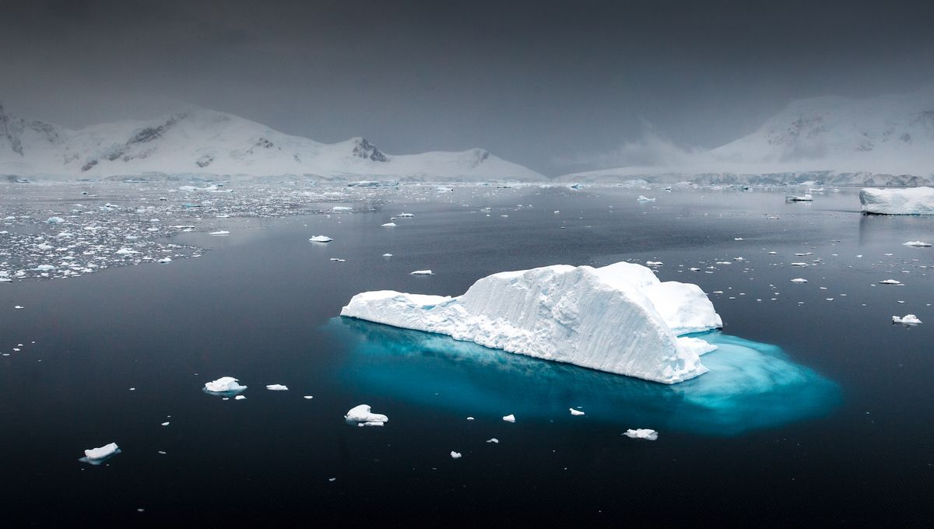
Merci de votre attention - Place aux échanges

Slide 9
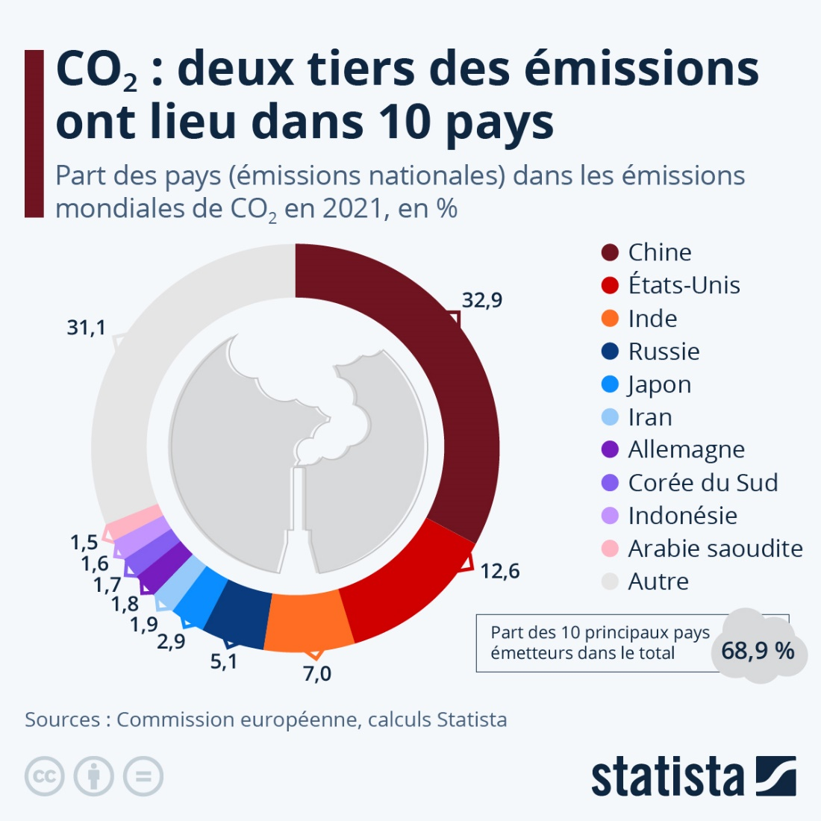
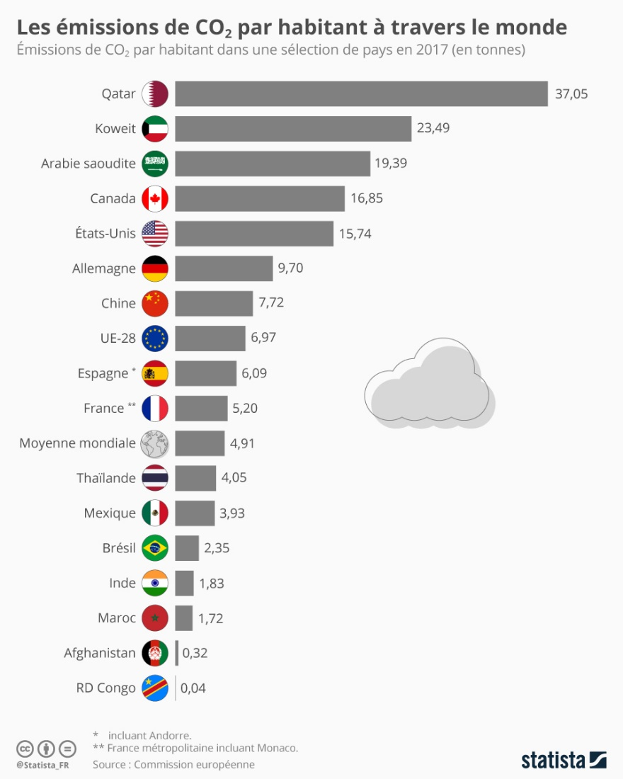
Les pays émetteurs de GES
France : 19ème = 1 % des émissions de CO2
Emissions cumulées de GES depuis 1750 :
France = 8e pays le plus émetteur de CO2 de l’Histoire

